Slide 1
農委會農業金融局
上半年度一般人員訓練
資安趨勢及個資案例宣導
實施日期：107年3月21日、 107年3月28日
授課講師：顧問部 顧問 莊銘輝

Slide 2
資訊安全超重要
資安趨勢及個資外洩案例
駭客就是這樣欺騙你
駭客綁架你剛剛好
移動式神主牌
Q&A

Slide 3
一．資訊安全超重要
農委會農業金融局

Slide 4
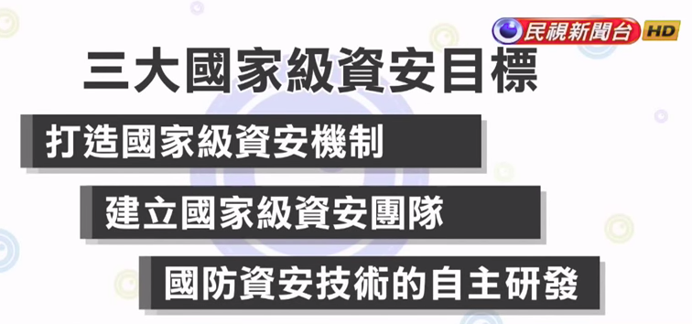
一．資訊安全超重要
資安就是國安
資安防護已經成為臺灣發展自我經濟，甚至是推動整體經濟轉型必要的基礎。因此，「資安就是國安」成了新政府積極推動的施政重點之一。
影片來源：https://www.youtube.com/watch?v=ujhOrnLOnKg
Notes:
資料來源：https://www.ithome.com.tw/news/112836

Slide 5
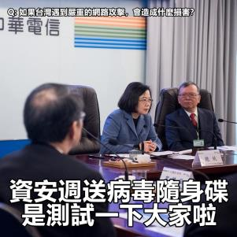
一．資訊安全超重要
府會資安週
總統府在去年12月11日～15日，針對一般民眾舉辦府會資安周的展覽活動，展示過往一年各部會落實資安即國安的政策成果，也希望提升民眾的資安意識。
府會資安週小插曲
資安週隨身碟贈品竟藏病毒！！
250支裡有54支感染惡意程式！！
資料來源：http://news.ltn.com.tw/news/focus/paper/1166581
Notes:
資料來源：https://www.ithome.com.tw/news/119036
圖片來源：https://goo.gl/tr11tB

Slide 6
一．資訊安全超重要
何謂資訊安全？
保護資訊的機密性、完整性與可用性;另外
也涉及如：不可否認性、驗證性、可歸責性、
及可靠性等特性。
  Confidentiality 機密性
資訊
Availability 可用性
  Integrity 完整性

Slide 7



一．資訊安全超重要
何謂機密性?
上鎖了嗎?
Notes:
機密性(Confidentiality)
保護資訊避免未經授權的存取或揭露。
文件分等級 : 公開 + 一般 + 敏感 + 機密
電腦登入時需要key帳號+密碼
一、 機密性（Confidentiality）
任何資訊儲存在資訊系統中、資訊系統在處理中或在傳輸線上均要維持其機密性：
(一) 由遠端存取本局Intranet資訊必須要有防範機制，以防在資訊傳輸途中被竊取。
(二) 本局內部資訊系統中，較機密的資訊（包括電子檔或紙本）亦要有適當的保護，以防非法存取。
(三) 稽核紀錄保有重要活動的詳細資料亦要妥善保護，僅授權予適當人員存取。

Slide 8

一．資訊安全超重要
何謂完整性?
有被竄改嗎?
Notes:
完整性(Integrity)
確保資訊在任何階段沒有被不適當的修改或偽造。
二、 完整性（Integrity）
任何資料儲存在本局的資訊系統中、資訊系統在處理中或在傳輸線上均要保護，以防不當竄改及資訊系統在運作中被不當的操縱或入侵。
(一) 由網路存取資訊必須要有防範機制，以防在資訊傳輸途中被竄改。
(二) 資訊系統中，較機密的資訊亦要有適當的保護，以防非法存取。
(三) 資訊系統的存取權限、威脅與脆弱點要加以控管以維持其完整性。
確保資訊不受未經授權的竄改與資訊處理方法的正確性。
資料在傳送過程中加密可以確保資料沒有被修改過，可以確保資料完整性，不被串改
確保業務相關資訊之正確及完整，提高行政效能與品質。

Slide 9
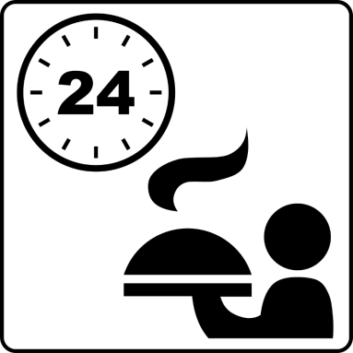
一．資訊安全超重要
何謂可用性?
能正常使用嗎?
Notes:
可用性(Availability)
經授權的使用者能適時的存取所需資訊。
三、 可用性（Availability）
確保資訊與系統持續運轉無誤，當合法使用者要求使用資訊系統時，
例如：收／送電子郵件、OA應用系統等，使用者均可在適當的時間內獲得回應，並完成服務需求。
例如線上資訊加密或記錄稽查資料會影響系統回覆時間或引來阻斷式服務而造成無法符合可用性。
確保業務相關資訊設備之可用性，提供資訊服務業務之所需。

Slide 10
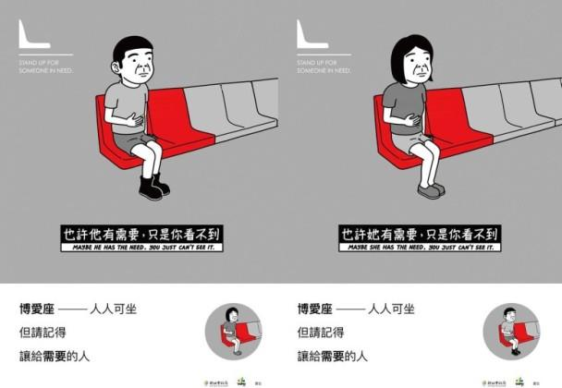
一．資訊安全超重要
為什麼需要資訊安全？
圖片來源：網上圖片
Notes:
資訊和支援作業、系統及網路都是重要的營運資產。定義、保管、維護及改善資訊安全，攸關能否維繫組織的競爭力、現金流量、獲利能力、適法性及商業形象。

Slide 11
一．資訊安全超重要
資訊安全的迷失
我的單位已經百分之百的安全！
單位資訊沒有價值，有需要保護嗎？
朋友、同事、長官寄來的信一定安全嗎？

Slide 12
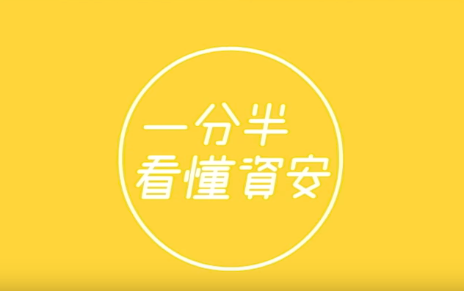
一．資訊安全超重要
資安宣導短片－一分半看懂資安
影片來源：NCCST

Slide 13
二．資安趨勢及個資外洩案例
農委會農業金融局

Slide 14
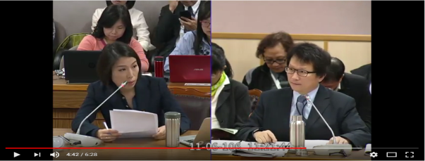
二．資安趨勢及個資外洩案例
資通安全管理法最受爭議的條文
第十八條 | 中央目的事業主管機關因查核資通安全維護計畫發現重大缺失，或遇重大資通安全事件，認有必要時，得進入受查核之非公務機關場所檢查；非公務機關及相關人員不得規避、妨礙或拒絕；參與檢查之人員就因而知悉之他人秘密資訊，應負保密義務。
資通安全管理法立委質詢
影片來源：余宛如國會辦公室

Slide 15
二．資安趨勢及個資外洩案例
一級關鍵基礎設施業者名單公布，加重遭駭知情不報者處罰
目前行政院資安處只有公布一級關鍵基礎設施業者的名單
能源部分：臺電及中油等公營事業。
水資源：臺北翡翠水庫管理局政府機關。
通訊傳播：中華電信、新世紀資通、台固、全球光網、國際環球及亞太電信等民間企業。
交通：民航局臺北國際航空站及民航局高雄國際航空站等政府機關。
公營事業則有臺鐵、臺北捷運、臺灣港務公司和桃園機場等公營事業，以及高鐵和高雄捷運等民間企業。
金融與銀行領域：中央銀行公營事業及財金資訊公司
中央與地方政府：國家發展委員會及故宮等兩個政府機關。
影片來源：https://www.ithome.com.tw/news/120027

Slide 16
二．資安趨勢及個資外洩案例
資安管理六子法出爐 政院將辦十場座談會
行政院資通安全處決定自二月起，在全台各地舉辦十場座談會，廣徵各界意見。
行政院在提出「資通安全管理法草案」後，進一步草擬完成「資通安全事件通報及應變辦法」等六項「資通安全管理法草案」子法。
這六項子法為：
「資通安全管理法施行細則」
「資通安全責任等級分級辦法」
「資通安全事件通報及應變辦法」
「資通安全維護計畫實施情形稽核辦法」
「資通安全情資分享辦法」
「公務機關人員資訊安全事件獎懲辦法」
影片來源：http://news.ltn.com.tw/news/focus/paper/1166584

Slide 17
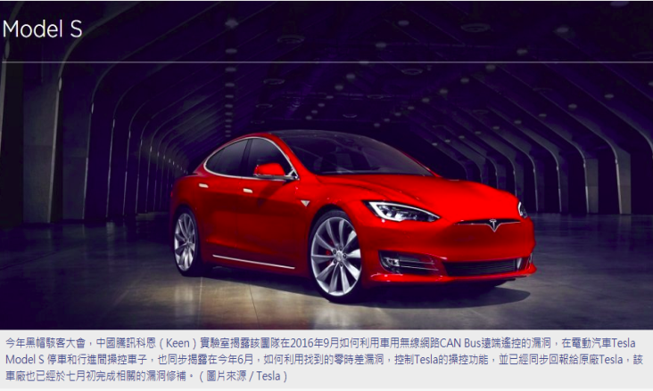
二．資安趨勢及個資外洩案例
慣用生活設備藏危機，連洗車廠和電子門鎖都恐遭駭
影片來源：黑帽大會2018資安趨勢
Notes:
資料來源：https://www.ithome.com.tw/article/116182
影片來源：https://tw.appledaily.com/new/realtime/20160921/953263/

Slide 18

二．資安趨勢及個資外洩案例
14年零時差漏洞威脅大剖析，平均潛伏至少5年能暗中搞鬼
資料來源：黑帽大會2018資安趨勢
Notes:
影片來源：《零日網路戰》官方中文HD預告 https://www.youtube.com/watch?v=iKxWJCpse6k&t=12s

Slide 19
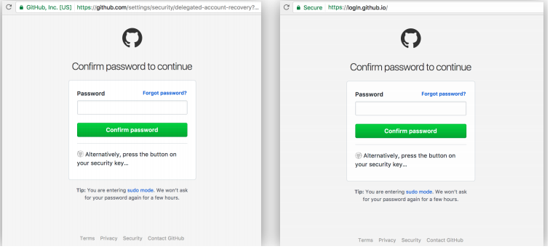
二．資安趨勢及個資外洩案例
5年釣魚郵件大分析，憑證釣魚成企業新威脅。
資料來源：黑帽大會2018資安趨勢
Notes:
資料來源：https://www.ithome.com.tw/news/116178

Slide 20

二．資安趨勢及個資外洩案例
史上最嚴資料保護令GDPR 來了！
資料來源：https://www.microsoft.com/taiwan/security/gdpr/

Slide 21
二．資安趨勢及個資外洩案例
個人資料保護法修正摘要說明
104年12月31日公布再修正之第6及74條，同時亦修正了其他幾個條文，修法重點如下：
1. 確定特種資料之蒐集、處理、利用的原則與 例外。
2. 當事人同意的方式除了特種資料之外，不再侷限於書面形式。
3. 非不法意圖違法使用個資之除罪化。
4. 放寬對新法施行前間接蒐集個資之告知期間。
法務部於105年3月2日公布修正之個人資料保護法施行細則
行政院指定於105年3月15日施行

Slide 22

二．資安趨勢及個資外洩案例
個人資料保護法修正摘要說明
個人資料：
自然人之姓名、出生年月日、國民身份證統一編號、護照號碼、特徵、指紋、婚姻、家庭、教育、職業、聯絡方式、財務情況、社會活動及其他得以直接或間接方式識別該個人之資料。
蒐集
處理
利用
國際傳輸
特種資料：
病歷、醫療、基因、性生活、健康檢查及犯罪前科
Notes:
在2010年修正之個資法中已經有關於特種資料之規範。當時規定之特種資料內容包括：醫療、基因、性生活、健康檢查及犯罪前科五類個人資料。此次2017年之新修正，除了保留原來規範的五類內容之外，又追加了”病歷”為一種特種資料。
蒐集：指以任何方式取得個人資料。
處理：指為建立或利用個人資料檔案所為資料之記錄、輸入、儲存、編輯、更正、複製、檢索、刪除、輸出、連結或內部傳送。
利用：指將蒐集之個人資料為處理以外之使用。
國際傳輸：指將個人資料作跨國（境）之處理或利用。

Slide 23
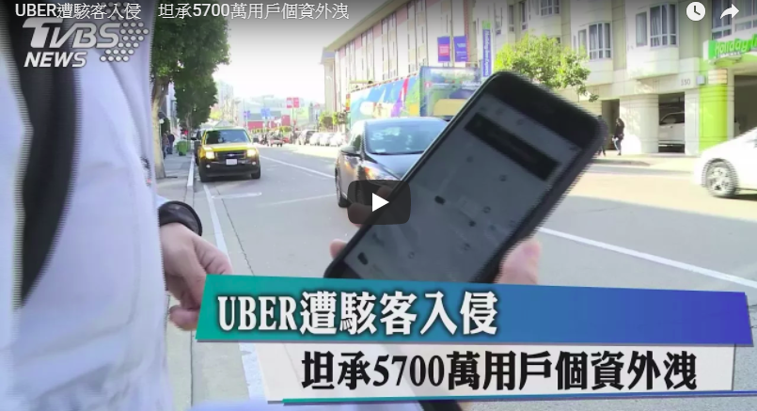
二．資安趨勢及個資外洩案例
Uber個資被竊 私下付駭客10萬美元
影片來源：https://www.youtube.com/watch?v=JbKlAStuh2Y

Slide 24
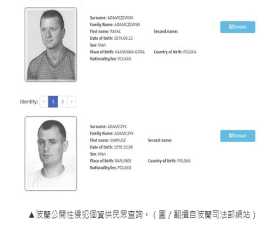
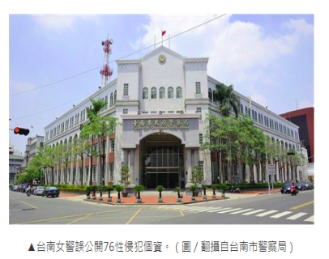
二．資安趨勢及個資外洩案例
性侵犯個資到底可不可以公開？？？
波蘭政府VS 台南婦幼隊女警
VS
Notes:
資料來源：http://www.setn.com/News.aspx?NewsID=334376
資料來源：http://www.setn.com/News.aspx?NewsID=332153

Slide 25
三．駭客就是這樣欺騙你
農委會農業金融局
Notes:
英文名為Social Engineering，攻擊者本身不需要具備頂尖的電腦專業技術，仍是利用人性弱點來進行詐騙，
是一種非技術性的資訊安全攻擊方式，藉由人際關係的互動進行犯罪行為，誘使被害人安裝破壞性的惡意程
式，造成系統破壞、網路癱瘓，或利用使用者對於詐騙沒有足夠的認知，騙取各項帳號、密碼、個人資料、
財務資料，或組織重要機密等資訊。

Slide 26
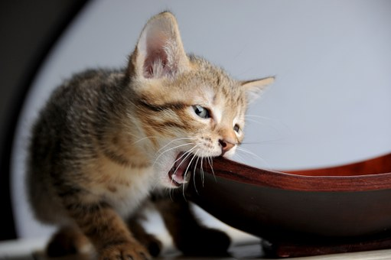
三．駭客就是這樣欺騙你
圖片來源：https://pixabay.com
Notes:
好奇心?
八卦影視、休閒娛樂、保健養生
財經資訊、情色內容、新奇資訊

Slide 27
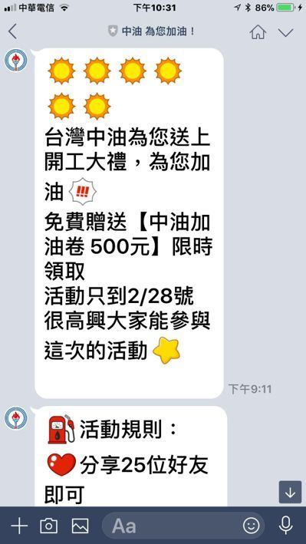
三．駭客就是這樣欺騙你
圖片來源：https://udn.com/news/story/7240/3000413
Notes:
貪小便宜的心裡?
促銷的網頁廣告
填寫個人資料可獲得…….
免費的最貴!

Slide 28
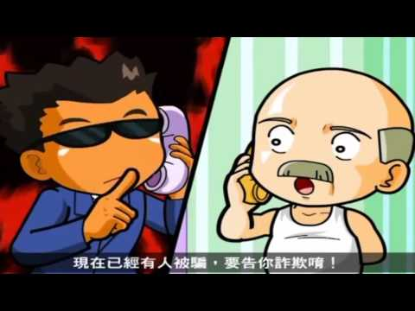
三．駭客就是這樣欺騙你
圖片來源：https://www.youtube.com/watch?v=98rxHoASnts
Notes:
害怕、恐惧的心裡?
假冒主管來電、來信的請求
假冒檢察官來電、來信的詐騙電話、簡訊、mail

Slide 29
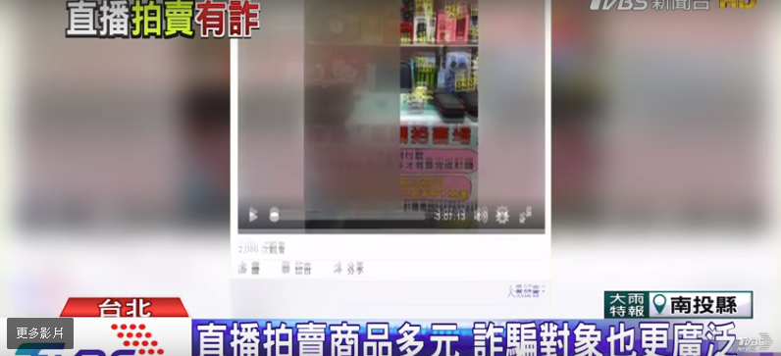
三．駭客就是這樣欺騙你
直播缺實名制 拍賣詐騙起兩月就18件
資料來源：https://www.youtube.com/watch?v=xmm_MVeMZuk

Slide 30
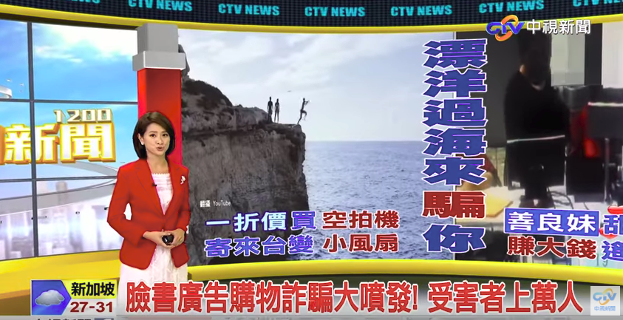
三．駭客就是這樣欺騙你
臉書廣告購物詐騙大噴發! 受害者上萬人
資料來源：https://www.youtube.com/watch?v=xmm_MVeMZuk

Slide 31
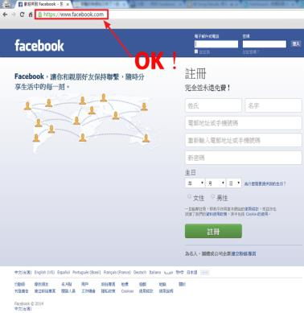
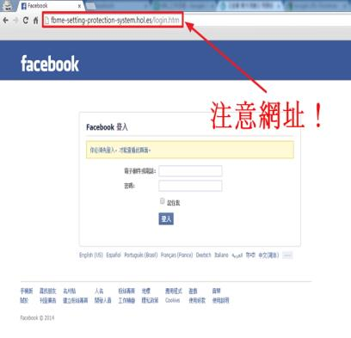
二．資安趨勢及個資外洩案例
真假FB網址
資料來源：https://kikinote.net/47002

Slide 32
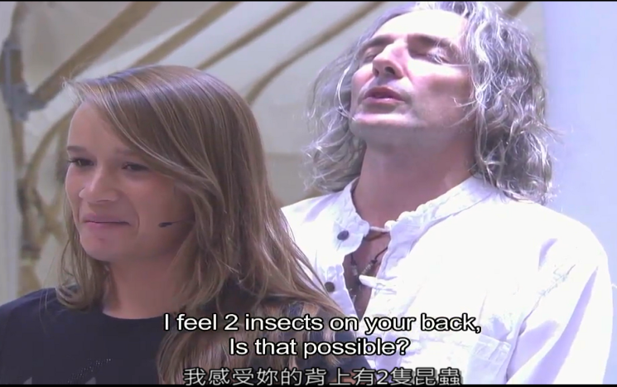
三．駭客就是這樣欺騙你
超神的算命大師
影片來源：‎Duval Guillaume

Slide 33
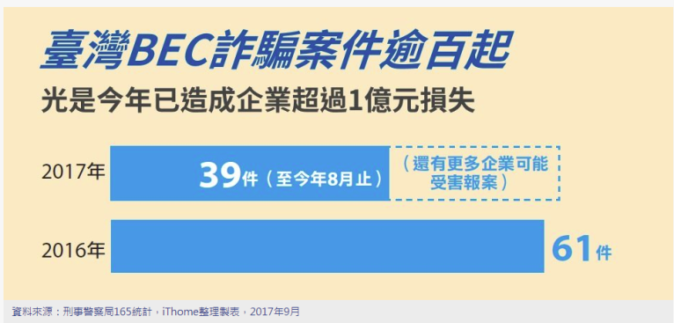
三．駭客就是這樣欺騙你
【比勒索軟體更危險】從臺灣BEC詐騙實例看駭客攻擊手法
圖片來源：https://www.ithome.com.tw/news/116961

Slide 34
三．駭客就是這樣欺騙你
正確地使用電子郵件
  關閉郵件預覽功能。
  除非相當確定信件的來源，否則決不輕易開啟或點擊信件裡的附件檔案或超連結。
  不要將電子郵件密碼告知任何人，即使是系統管理者。
  不要將電子郵件帳號轉借他人使用。
  不要使用電子郵件傳輸任何不當資訊，包括不法、暴力、色情、違法交易、侵犯隱私或威脅他人的資料。
  不要轉寄不明網路謠言及發送廣告信。
  轉寄前先將他人郵件地址刪除，避免他人郵件地址傳出。
  同時寄件給多人時，為保護各收信人資訊，最好使用「密件副本」方式傳送。

Slide 35
三．駭客就是這樣欺騙你
社交工程的基本防護
執行各種作業系統、應用軟體的更新及設定。
  必須安裝防毒軟體，並確實更新病毒碼。
密碼設定要符合複雜度的要求。
不要輕易相信電話中任何非經正式授權的請求。
不要任意安裝未經授權的軟體。
小心釣魚網站、詐騙廣告的陷阱。
不使用公務信箱作為登入的帳號。
不於社群網路中談論有關公務之相關內容。
修改個人資料的隱私設定(提供最少個資為宜)。
不要輕易點選陌生的加好友請求。
不任意點選社群網路聊天室或電子郵件的連結。
Notes:
引用《駭客大騙局》書中的案例

Slide 36
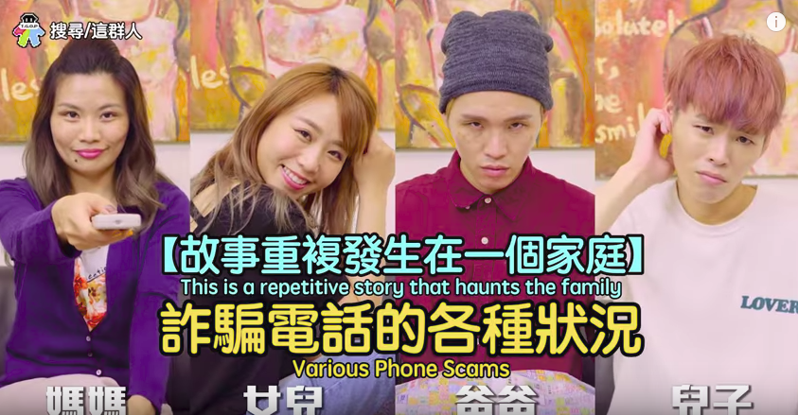
三．駭客就是這樣欺騙你
詐騙電話的各種狀況
影片來源：這群人

Slide 37
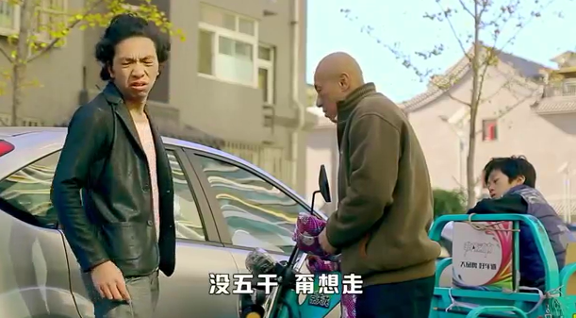
三．駭客就是這樣欺騙你
殘疾老人撞豪車，下跪給車主賠禮道歉
影片來源：https://www.youtube.com/watch?v=nsgBPTcWsY0

Slide 38
四．駭客綁架你剛剛好
農委會農業金融局

Slide 39
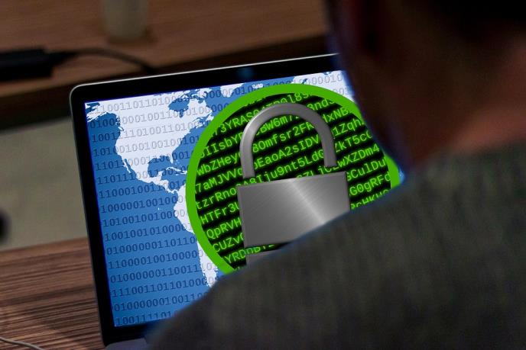
四．駭客綁架你剛剛好
何謂勒索軟體(病毒)攻擊
圖片來源：https://pixabay.com
Notes:
勒索軟體分成兩種，一種是檔案加密型的勒索軟體，另外一種是限制系統運作的勒索軟體（例如將受害者系統鎖住，除了付贖金之外，不能做其他動作）。所謂的­勒索軟體，講白話一點，它就像擄人勒贖的歹徒一樣，遇上了它，要嘛付贖金，不然就是看著­自己的重要檔案被加密，連FBI都沒轍。不少政府機關、媒體都是它的攻擊目標，連中研­院也受駭。而它為什麼可怕，因為它藏郵件裡、藏在網路載點裡、藏在 flash廣告裡，無所不在，只要你上網，就是它的目標。可別以為勒索軟體的危機與你­無關，網路世代裡，你我都無法置身事外。

Slide 40

四．駭客綁架你剛剛好
醫療IT服務商Allscripts遭勒索軟體攻擊，拖累醫院被迫關門兩天
資料來源：https://www.ithome.com.tw/news/121174
Notes:
專門提供醫院IT服務的Allscripts遭到勒索軟體攻擊，使採用其服務的醫療院所被迫關門兩天，還因無法使用病歷資料而未能及時聯絡病人，系統經過8天才完全恢復，導致一起骨科手術無法順利完成，Allscripts被以未能負起保全系統與資料責任，應防範而未防範已知網路攻擊的威脅而面臨告訴。
勒索軟體綁架了Allscripts北卡羅萊州羅利市和夏洛特市的資料中心，數個系統受到影響，其中專業電子病歷系統和管制藥物處方箋系統，兩個系統花了5天恢復運作，而臨床決策支援系統、分析與資料萃取和監管報告系統，則花了8天的時間才復原。

Slide 41


四．駭客綁架你剛剛好
小心成了駭客的挖礦工具
圖片來源：https://pixabay.com
Notes:
WannaCry

Slide 42
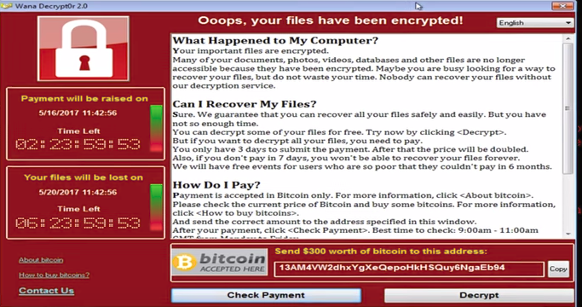
四．駭客綁架你剛剛好
WanaCrypt0r 2.0 勒索病毒中毒過程
資料來源：https://www.youtube.com/watch?v=VDXF_PZHMMQ
Notes:
WannaCry

Slide 43
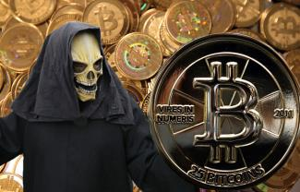
四．駭客綁架你剛剛好
中勒索軟體的因應方法：
中斷網路連線
立即關機
緊急宣導 並清查
保存現況 請求支援
評估系統重灌
評估災情
確認災情 是否付贖金？
資料來源 http://www.ithome.com.tw/tech/101366
Notes:
現有廠商提供解密工具

Slide 44

四．駭客綁架你剛剛好
勒索軟體宣導短片 - 勒住你的心
影片來源：NCCST
Notes:
現有廠商提供解密工具

Slide 45
五．移動式神主牌
農委會農業金融局

Slide 46
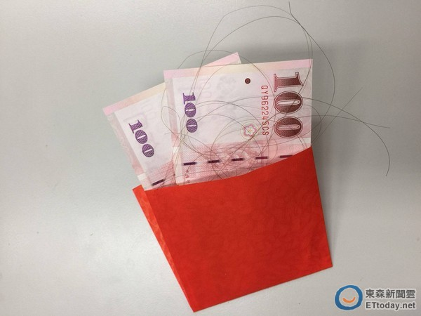
五．移動式神主牌
路上撿紅包驚見髮絲 新北已婚男差點迎娶「鬼新娘」
資料來源:https://www.ettoday.net/news/20150622/524154.htm

Slide 47
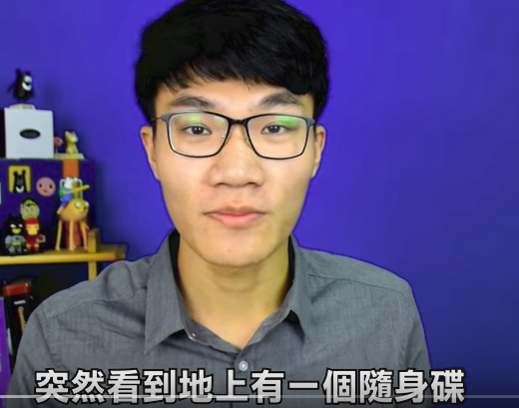
五．移動式神主牌
路上撿到隨身碟，你會...?
資料來源:中華電視公司 2017年10月13日

Slide 48
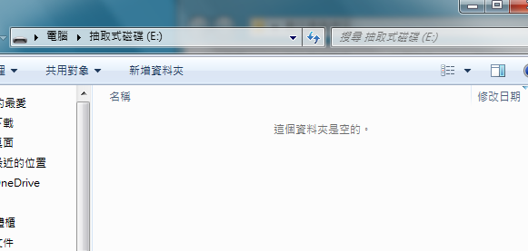
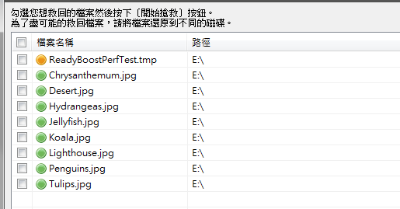
五．移動式神主牌
隨身碟看起來是空的，但其實不完全是

Slide 49
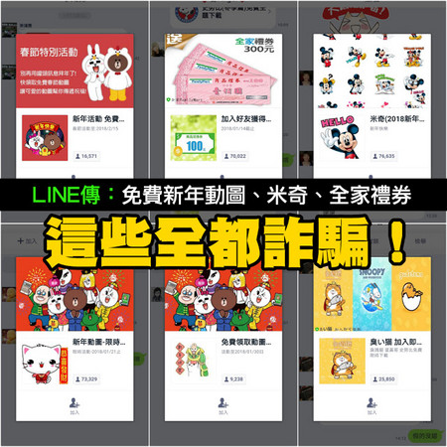
五．移動式神主牌
Line上面一堆好康「全都是假的」
資料來源:https://www.ettoday.net/news/20180306/1124895.htm

Slide 50
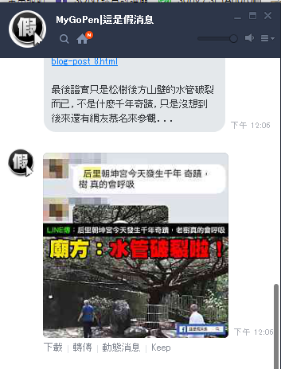
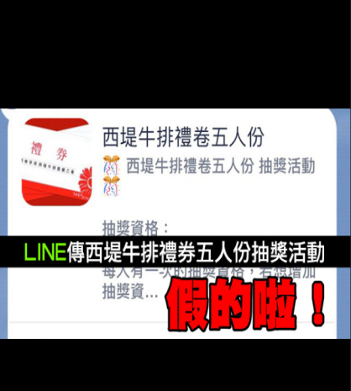
五．移動式神主牌
MyGoPen麥勾騙阿！
資料來源:http://www.mygopen.com/

Slide 51
五．移動式神主牌
行動裝置的安全防護－基本認知
安裝行動裝置防毒軟體
設定行動裝置密碼、自動鎖定功能
請勿修改或破解行動裝置之安全措施(如：越獄)
請勿利用行動裝置進行重要交易行為
不理會陌生人的訊息(如：LINE、Facebook等)
不任意點選來路不明的網頁連結、簡訊連結，如果是好友送來的訊息，建議改用另外的方式(打電話、email)與對方聯絡，確定這個連結是安全、沒有問題的之後再開
設定不具個人識別的裝置名稱

Slide 52
五．移動式神主牌
行動裝置的安全防護－基本認知
儘量避免離開視線或交由陌生人操作
充電儘量使用座充變壓器，避免連接電腦
不上可疑網站，不下載可疑APP
取消電信小額付款機制
需要使用小額付款的使用者，應啟用「即時消費通知」，若發現詐騙發生，請務必報警，才可當作是被詐騙證明，要求電信業者不能列入帳單或是可到臨櫃辦簽結退款
使用任何通訊軟體與社群軟體，勿使用懶人密碼
不隨意提供個人資訊，也不隨意轉寄簡訊

Slide 53
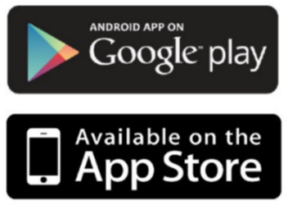
五．移動式神主牌
行動裝置的安全防護－APP下載與使用
僅安裝來自可信任來源之軟體
留意該APP 的星級評價、總下載次數
觀察使用者對該APP之評論
注意軟體存取權限設定
軟體定期更新修補程式

Slide 54
六．Q&a
農委會農業金融局

